Slide 1
BÀI 1: CÂU CHUYỆN VÀ ĐIỂM NHÌN TRONG TRUYỆN KỂ
Ngữ văn 11 – Kết nối tri thức với cuộc sống · 11 tiết
Trường THPT Vĩnh Thạnh – Tổ Ngữ văn – Tiếng Anh

Slide 2
MỤC TIÊU BÀI HỌC
MỤC TIÊU
Nhận biết, phân tích yếu tố truyện ngắn hiện đại: không gian, thời gian, câu chuyện, nhân vật, người kể chuyện.
Phân tích sự thay đổi điểm nhìn, nối kết lời người kể chuyện và lời nhân vật.
Nhận biết đặc điểm ngôn ngữ nói và ngôn ngữ viết.
Viết văn bản nghị luận về cách kể của tác giả trong một tác phẩm truyện.
Thuyết trình về nghệ thuật kể chuyện; đồng cảm với số phận bất hạnh, trân trọng khát khao yêu thương.
Ngữ văn 11 · Bài 1: Câu Chuyện Và Điểm Nhìn Trong Truyện Kể 2
Notes:
GV nêu mục tiêu; HS ghi vào vở. Nhắc HS chuẩn bị điện thoại để làm bài củng cố cuối tiết.

Slide 3
TIẾT 1 – 3: VỢ NHẶT (Kim Lân)

Slide 4
KHỞI ĐỘNG
KHỞI ĐỘNG
Theo em, giữa lúc cái chết cận kề, điều gì giúp con người vẫn muốn sống, muốn hi vọng?
Chia sẻ một tư liệu em tìm được về nạn đói năm Ất Dậu (1945).
Ngữ văn 11 · Bài 1: Câu Chuyện Và Điểm Nhìn Trong Truyện Kể 4
Notes:
GV chiếu ảnh tư liệu nạn đói 1945; HS chia sẻ tư liệu đã tìm trên nguồn chính thống (1.1.NC1a). Không chốt đáp án – dẫn vào Vợ nhặt.

Slide 5

VIDEO THAM KHẢO
VIDEO
🎬 Phim tài liệu đặc biệt: Nạn đói khủng khiếp năm 1945
Kênh: Trực tiếp TV
Hoạt động Mở đầu – Vợ nhặt (chiếu trích đoạn 2–3 phút)
https://www.youtube.com/watch?v=l00C8vSGTso
Ngữ văn 11 · Bài 1: Câu Chuyện Và Điểm Nhìn Trong Truyện Kể 5
Notes:
Bấm vào đường link hoặc quét mã QR để mở video (cần Internet). Phim tư liệu có hình ảnh nặng nề – chỉ chiếu trích đoạn ngắn.

Slide 6
TRI THỨC NGỮ VĂN
GHI NHỚ
Câu chuyện: nhân vật, bối cảnh, sự kiện theo trật tự thời gian.
Truyện kể: sự kiện tổ chức theo mạch kể, gắn người kể chuyện, điểm nhìn, lời văn.
Điểm nhìn: vị trí để quan sát, trần thuật, đánh giá.
Bên ngoài (ngoại hiện) – bên trong (qua cảm nhận, ý thức nhân vật).
Ngữ văn 11 · Bài 1: Câu Chuyện Và Điểm Nhìn Trong Truyện Kể 6

Slide 7

VIDEO THAM KHẢO
VIDEO
🎬 Tác phẩm: Truyện ngắn Vợ nhặt – Nhà văn Kim Lân
Kênh: Văn học Việt Nam và Thế giới
Đọc văn bản ở nhà (nghe toàn văn truyện)
https://www.youtube.com/watch?v=6PGr8iYB83I
Ngữ văn 11 · Bài 1: Câu Chuyện Và Điểm Nhìn Trong Truyện Kể 7
Notes:
Bấm vào đường link hoặc quét mã QR để mở video (cần Internet).

Slide 8
NHAN ĐỀ VỢ NHẶT
ĐỀ BÀI
Giữa nhan đề Vợ nhặt và nội dung câu chuyện có mối quan hệ với nhau như thế nào?
💡 Gợi ý: “vợ” là việc hệ trọng; “nhặt” gợi điều gì?
Ngữ văn 11 · Bài 1: Câu Chuyện Và Điểm Nhìn Trong Truyện Kể 8
Notes:
Slide ĐỀ BÀI – cho HS suy nghĩ, thảo luận (không chiếu lời giải).

Slide 9
NHAN ĐỀ VỢ NHẶT
LỜI GIẢI
“Vợ” – việc trọng đại của đời người; “nhặt” – nhặt nhạnh, rẻ rúng.
Giá trị con người bị rẻ rúng trong nạn đói.
Nhưng “nhặt” cũng là cưu mang, mở ra khát vọng sống.
Nhan đề vừa tố cáo nạn đói, vừa ngợi ca tình người.
Ngữ văn 11 · Bài 1: Câu Chuyện Và Điểm Nhìn Trong Truyện Kể 9
Notes:
Slide LỜI GIẢI – GV chốt sau khi HS trình bày.

Slide 10
TÌNH HUỐNG TRUYỆN
ĐỀ BÀI
Xác định tình huống truyện và nêu ý nghĩa của nó.
💡 Chú ý phản ứng của dân xóm, bà cụ Tứ và chính Tràng.
Ngữ văn 11 · Bài 1: Câu Chuyện Và Điểm Nhìn Trong Truyện Kể 10
Notes:
Slide ĐỀ BÀI – cho HS suy nghĩ, thảo luận (không chiếu lời giải).

Slide 11
TÌNH HUỐNG TRUYỆN
LỜI GIẢI
Tràng – nghèo, xấu, dân ngụ cư – “nhặt” được vợ giữa nạn đói.
Cả xóm ngạc nhiên; bà cụ Tứ ngạc nhiên, ai oán; Tràng “ngờ ngợ”.
Tình huống vừa lạ, vừa éo le: hạnh phúc nảy sinh bên bờ cái chết.
Bộc lộ thảm cảnh nạn đói và khát vọng sống, tình thương của con người.
Ngữ văn 11 · Bài 1: Câu Chuyện Và Điểm Nhìn Trong Truyện Kể 11
Notes:
Slide LỜI GIẢI – GV chốt sau khi HS trình bày.

Slide 12
TRÌNH TỰ KỂ
ĐỀ BÀI
Câu chuyện trong Vợ nhặt được kể theo trình tự nào và có thể chia làm mấy phần?
💡 Đâu là hiện tại, đâu là hồi tưởng?
Ngữ văn 11 · Bài 1: Câu Chuyện Và Điểm Nhìn Trong Truyện Kể 12
Notes:
Slide ĐỀ BÀI – cho HS suy nghĩ, thảo luận (không chiếu lời giải).

Slide 13
TRÌNH TỰ KỂ
LỜI GIẢI
Phần 1: Tràng đưa vợ về, xóm ngụ cư bàn tán (hiện tại) + hồi tưởng hai lần gặp.
Phần 2: bà cụ Tứ về, đón nhận nàng dâu.
Phần 3: buổi sáng đầu tiên – bữa cơm, tiếng trống thuế, lá cờ đỏ.
Không theo trật tự thời gian tuyến tính → tạo tò mò, hấp dẫn.
Ngữ văn 11 · Bài 1: Câu Chuyện Và Điểm Nhìn Trong Truyện Kể 13
Notes:
Slide LỜI GIẢI – GV chốt sau khi HS trình bày.

Slide 14
SỰ THAY ĐỔI CỦA NHÂN VẬT
ĐỀ BÀI
Theo trình tự câu chuyện, Tràng, người vợ nhặt, bà cụ Tứ thay đổi thế nào từ diện mạo, tâm trạng đến cách ứng xử?
💡 Lập bảng: lúc đầu – về sau.
Ngữ văn 11 · Bài 1: Câu Chuyện Và Điểm Nhìn Trong Truyện Kể 14
Notes:
Slide ĐỀ BÀI – cho HS suy nghĩ, thảo luận (không chiếu lời giải).

Slide 15
SỰ THAY ĐỔI CỦA NHÂN VẬT
LỜI GIẢI
Tràng: “phớn phở”, ngượng nghịu → thấy mình nên người, gắn bó với gia đình.
Người vợ: chao chát, chỏng lỏn → hiền hậu, đúng mực.
Bà cụ Tứ: ngạc nhiên, ai oán → cảm thông, vun vén, nói chuyện vui, tin tương lai.
Tình thương làm con người đẹp lên ngay giữa cái đói.
Ngữ văn 11 · Bài 1: Câu Chuyện Và Điểm Nhìn Trong Truyện Kể 15
Notes:
Slide LỜI GIẢI – GV chốt sau khi HS trình bày.

Slide 16
ĐIỂM NHÌN VÀ GIỌNG ĐIỆU
ĐỀ BÀI
Phân tích nét đáng chú ý trong cách người kể chuyện quan sát, miêu tả sự thay đổi của nhân vật (điểm nhìn, lời kể, giọng điệu).
💡 So sánh đoạn “người trong xóm bỗng thấy…” với đoạn bà cụ Tứ nghĩ về con.
Ngữ văn 11 · Bài 1: Câu Chuyện Và Điểm Nhìn Trong Truyện Kể 16
Notes:
Slide ĐỀ BÀI – cho HS suy nghĩ, thảo luận (không chiếu lời giải).

Slide 17
ĐIỂM NHÌN VÀ GIỌNG ĐIỆU
LỜI GIẢI
Ngôi thứ ba, điểm nhìn linh hoạt: bên ngoài (dân xóm) ↔ bên trong (Tràng, bà cụ Tứ).
Lời kể hòa vào lời nửa trực tiếp của nhân vật.
Giọng điệu xót xa mà ấm áp, hóm hỉnh.
Điểm nhìn linh hoạt giúp soi thấu tâm lí, tạo sự đồng cảm.
Ngữ văn 11 · Bài 1: Câu Chuyện Và Điểm Nhìn Trong Truyện Kể 17
Notes:
Slide LỜI GIẢI – GV chốt sau khi HS trình bày.

Slide 18
CHỦ ĐỀ – “CỔ TÍCH TRONG NẠN ĐÓI”?
ĐỀ BÀI
Nêu chủ đề, đánh giá giá trị tư tưởng. Có thể xem Vợ nhặt là “câu chuyện cổ tích trong nạn đói” không?
💡 Có phép màu nào không? Niềm tin đến từ đâu?
Ngữ văn 11 · Bài 1: Câu Chuyện Và Điểm Nhìn Trong Truyện Kể 18
Notes:
Slide ĐỀ BÀI – cho HS suy nghĩ, thảo luận (không chiếu lời giải).

Slide 19
CHỦ ĐỀ – “CỔ TÍCH TRONG NẠN ĐÓI”?
LỜI GIẢI
Chủ đề: khát vọng sống, tình thương của người lao động bên bờ cái chết.
Giống cổ tích: người nghèo “đổi đời”, có hạnh phúc.
Khác: không có phép màu; niềm tin đến từ tình người và lá cờ đỏ cách mạng.
Giá trị hiện thực và giá trị nhân đạo sâu sắc.
Ngữ văn 11 · Bài 1: Câu Chuyện Và Điểm Nhìn Trong Truyện Kể 19
Notes:
Slide LỜI GIẢI – GV chốt sau khi HS trình bày.

Slide 20
TIẾT 4 – 6: CHÍ PHÈO (Nam Cao)

Slide 21
TRƯỚC KHI ĐỌC CHÍ PHÈO
KHỞI ĐỘNG
Thế nào là định kiến xã hội? Định kiến có thể ảnh hưởng đến cá nhân và cộng đồng như thế nào?
Khi nghe gọi ai đó là “Chí Phèo”, cách gọi ấy hàm ẩn đánh giá gì?
Ngữ văn 11 · Bài 1: Câu Chuyện Và Điểm Nhìn Trong Truyện Kể 21
Notes:
Câu hỏi Trước khi đọc SGK tr.23; HS trao đổi cặp đôi.

Slide 22

VIDEO THAM KHẢO
VIDEO
🎬 Làng Vũ Đại ngày ấy (1982)
Kênh: Sao Vàng
Mở đầu Chí Phèo – chiếu trích đoạn phim chuyển thể (Chí Phèo – Thị Nở)
https://www.youtube.com/watch?v=FShtDV29lXQ
Ngữ văn 11 · Bài 1: Câu Chuyện Và Điểm Nhìn Trong Truyện Kể 22
Notes:
Bấm vào đường link hoặc quét mã QR để mở video (cần Internet). Phim truyện dài; GV chọn trích đoạn bát cháo hành, không chiếu toàn bộ.

Slide 23
CỐT TRUYỆN VÀ TRÌNH TỰ KỂ
ĐỀ BÀI
Tóm tắt cốt truyện Chí Phèo theo trình tự thời gian cuộc đời nhân vật. Đánh giá hiệu quả của việc phá vỡ trình tự này.
💡 Truyện mở đầu bằng sự việc nào?
Ngữ văn 11 · Bài 1: Câu Chuyện Và Điểm Nhìn Trong Truyện Kể 23
Notes:
Slide ĐỀ BÀI – cho HS suy nghĩ, thảo luận (không chiếu lời giải).

Slide 24
CỐT TRUYỆN VÀ TRÌNH TỰ KỂ
LỜI GIẢI
Bị bỏ ở lò gạch → canh điền nhà lí Kiến → vào tù → thành “con quỷ dữ”.
Gặp thị Nở, thức tỉnh → bị cự tuyệt → giết Bá Kiến, tự sát.
Mở đầu bằng tiếng chửi → gây ấn tượng, tô đậm bi kịch.
Kết cấu mới lạ, gợi vòng luẩn quẩn của bi kịch.
Ngữ văn 11 · Bài 1: Câu Chuyện Và Điểm Nhìn Trong Truyện Kể 24
Notes:
Slide LỜI GIẢI – GV chốt sau khi HS trình bày.

Slide 25
ĐIỂM NHÌN TRONG ĐOẠN MỞ ĐẦU
ĐỀ BÀI
Phân loại điểm nhìn trong đoạn mở đầu (người kể – nhân vật; bên ngoài – bên trong). Nhận xét sự dịch chuyển giữa các điểm nhìn.
💡 Tìm câu thể hiện suy nghĩ của Chí Phèo, của dân làng.
Ngữ văn 11 · Bài 1: Câu Chuyện Và Điểm Nhìn Trong Truyện Kể 25
Notes:
Slide ĐỀ BÀI – cho HS suy nghĩ, thảo luận (không chiếu lời giải).

Slide 26
ĐIỂM NHÌN TRONG ĐOẠN MỞ ĐẦU
LỜI GIẢI
Người kể quan sát hành động chửi (bên ngoài).
“Tức thật! Tức thật!” – điểm nhìn bên trong Chí Phèo (lời nửa trực tiếp).
“Chắc nó trừ mình ra!” – điểm nhìn dân làng Vũ Đại.
Tiếng chửi là tiếng kêu của kẻ bị cự tuyệt quyền làm người.
Ngữ văn 11 · Bài 1: Câu Chuyện Và Điểm Nhìn Trong Truyện Kể 26
Notes:
Slide LỜI GIẢI – GV chốt sau khi HS trình bày.

Slide 27
BUỔI SÁNG SAU KHI GẶP THỊ NỞ
ĐỀ BÀI
Phân tích diễn biến tâm trạng Chí Phèo buổi sáng sau cuộc gặp thị Nở. Nhân tố nào quyết định sự hồi sinh nhân tính?
💡 Chú ý âm thanh cuộc sống và bát cháo hành.
Ngữ văn 11 · Bài 1: Câu Chuyện Và Điểm Nhìn Trong Truyện Kể 27
Notes:
Slide ĐỀ BÀI – cho HS suy nghĩ, thảo luận (không chiếu lời giải).

Slide 28
BUỔI SÁNG SAU KHI GẶP THỊ NỞ
LỜI GIẢI
Tỉnh rượu, nghe tiếng chim, tiếng người đi chợ; nhớ ước mơ xưa.
Lo sợ tuổi già cô độc.
Bát cháo hành → “ngạc nhiên”, “mắt ươn ướt”, muốn “làm hòa với mọi người”.
Tình thương mộc mạc của thị Nở đánh thức nhân tính.
Ngữ văn 11 · Bài 1: Câu Chuyện Và Điểm Nhìn Trong Truyện Kể 28
Notes:
Slide LỜI GIẢI – GV chốt sau khi HS trình bày.

Slide 29
BỊ CỰ TUYỆT
ĐỀ BÀI
Phân tích phản ứng tâm lí và hành động của Chí Phèo sau khi bị thị Nở từ chối. Người kể có đưa ra phán đoán đáng tin cậy không?
💡 “Càng uống lại càng tỉnh ra” gợi điều gì?
Ngữ văn 11 · Bài 1: Câu Chuyện Và Điểm Nhìn Trong Truyện Kể 29
Notes:
Slide ĐỀ BÀI – cho HS suy nghĩ, thảo luận (không chiếu lời giải).

Slide 30
BỊ CỰ TUYỆT
LỜI GIẢI
Ngạc nhiên, níu kéo; uống rượu nhưng “càng uống lại càng tỉnh”.
Ôm mặt khóc rưng rức; xách dao đến nhà Bá Kiến.
“Ai cho tao lương thiện?” – người kể thấu hiểu, phán đoán tin cậy.
Bi kịch bị cự tuyệt quyền làm người.
Ngữ văn 11 · Bài 1: Câu Chuyện Và Điểm Nhìn Trong Truyện Kể 30
Notes:
Slide LỜI GIẢI – GV chốt sau khi HS trình bày.

Slide 31
ĐOẠN KẾT – SO SÁNH VỚI VỢ NHẶT
ĐỀ BÀI
Nhận xét điểm nhìn, giọng điệu ở đoạn kết; ý nghĩa cái chết của Chí Phèo. So sánh đoạn kết Chí Phèo và Vợ nhặt.
💡 Hình ảnh cuối cùng của mỗi truyện là gì?
Ngữ văn 11 · Bài 1: Câu Chuyện Và Điểm Nhìn Trong Truyện Kể 31
Notes:
Slide ĐỀ BÀI – cho HS suy nghĩ, thảo luận (không chiếu lời giải).

Slide 32
ĐOẠN KẾT – SO SÁNH VỚI VỢ NHẶT
LỜI GIẢI
Chí Phèo: dân làng hả hê bàn tán; thị Nở nghĩ đến “cái lò gạch cũ bỏ không” → vòng luẩn quẩn.
Vợ nhặt: lá cờ đỏ trong óc Tràng → niềm tin, lối thoát.
Cái chết của Chí Phèo: tố cáo xã hội, khẳng định khát vọng lương thiện.
Hai cách kết – hai tư tưởng nhân đạo.
Ngữ văn 11 · Bài 1: Câu Chuyện Và Điểm Nhìn Trong Truyện Kể 32
Notes:
Slide LỜI GIẢI – GV chốt sau khi HS trình bày.

Slide 33
NGHỆ THUẬT KỂ CHUYỆN CỦA NAM CAO
GHI NHỚ
Người kể chuyện ngôi thứ ba, vừa khách quan vừa cảm thông.
Phối hợp nhiều điểm nhìn; lời nửa trực tiếp.
Kết cấu phá vỡ trình tự thời gian.
Ngôn ngữ sinh động, gần đời thường.
Ngữ văn 11 · Bài 1: Câu Chuyện Và Điểm Nhìn Trong Truyện Kể 33

Slide 34
TIẾT 7: THỰC HÀNH TIẾNG VIỆT

Slide 35
NGÔN NGỮ NÓI ĐƯỢC TÁI TẠO
ĐỀ BÀI
Phân tích đặc điểm ngôn ngữ nói được tái tạo trong lời Bá Kiến: “Cái anh này nói mới hay! Ai làm gì anh mà anh phải chết? Đời người chứ có phải con ngoé đâu?”
💡 Chú ý trợ từ, ngữ điệu, cách xưng hô.
Ngữ văn 11 · Bài 1: Câu Chuyện Và Điểm Nhìn Trong Truyện Kể 35
Notes:
Slide ĐỀ BÀI – cho HS suy nghĩ, thảo luận (không chiếu lời giải).

Slide 36
NGÔN NGỮ NÓI ĐƯỢC TÁI TẠO
LỜI GIẢI
Khẩu ngữ, trợ từ “chứ”, “đâu”; câu hỏi tu từ.
Xưng hô thân mật – “anh”; ngữ điệu dịu giọng.
Mục đích: xoa dịu, khống chế Chí Phèo.
Ngữ điệu là phương tiện quan trọng của ngôn ngữ nói.
Ngữ văn 11 · Bài 1: Câu Chuyện Và Điểm Nhìn Trong Truyện Kể 36
Notes:
Slide LỜI GIẢI – GV chốt sau khi HS trình bày.

Slide 37
ĐẶC ĐIỂM NGÔN NGỮ VIẾT
ĐỀ BÀI
Phân tích đặc điểm ngôn ngữ viết trong đoạn: “Cái đói đã tràn đến xóm này tự lúc nào…” (Vợ nhặt).
💡 Câu văn, từ ngữ, phép tu từ có gì đặc biệt?
Ngữ văn 11 · Bài 1: Câu Chuyện Và Điểm Nhìn Trong Truyện Kể 37
Notes:
Slide ĐỀ BÀI – cho HS suy nghĩ, thảo luận (không chiếu lời giải).

Slide 38
ĐẶC ĐIỂM NGÔN NGỮ VIẾT
LỜI GIẢI
Câu dài, nhiều thành phần.
Từ ngữ chọn lọc, giàu hình ảnh: “xanh xám như những bóng ma”.
Trình tự miêu tả mạch lạc, đúng chuẩn.
Ngôn ngữ viết được gọt giũa, lưu trữ lâu dài.
Ngữ văn 11 · Bài 1: Câu Chuyện Và Điểm Nhìn Trong Truyện Kể 38
Notes:
Slide LỜI GIẢI – GV chốt sau khi HS trình bày.

Slide 39
TIẾT 8 – 11: VIẾT – NÓI VÀ NGHE

Slide 40
YÊU CẦU BÀI VIẾT
GHI NHỚ
Giới thiệu tác phẩm, các phương diện nghệ thuật sẽ phân tích.
Phân tích cụ thể: tình huống, cốt truyện, người kể chuyện, điểm nhìn, lời văn, giọng điệu.
Nhận định, đánh giá bằng lí lẽ, bằng chứng.
Khẳng định giá trị tác phẩm.
Ngữ văn 11 · Bài 1: Câu Chuyện Và Điểm Nhìn Trong Truyện Kể 40

Slide 41
ĐỀ THỰC HÀNH VIẾT
ĐỀ BÀI
Phân tích nghệ thuật xây dựng tình huống và cách kể chuyện của Kim Lân trong truyện ngắn Vợ nhặt.
💡 Lập dàn ý: mở bài – thân bài (4 – 5 luận điểm) – kết bài.
Ngữ văn 11 · Bài 1: Câu Chuyện Và Điểm Nhìn Trong Truyện Kể 41
Notes:
Slide ĐỀ BÀI – cho HS suy nghĩ, thảo luận (không chiếu lời giải).

Slide 42
ĐỀ THỰC HÀNH VIẾT
LỜI GIẢI
MB: giới thiệu tác phẩm, nêu vấn đề.
TB: tình huống; trình tự kể; người kể, điểm nhìn; giọng điệu, ngôn ngữ; đánh giá.
KB: khẳng định giá trị nghệ thuật.
Phân tích CÁCH KỂ, tránh kể lại nội dung.
Ngữ văn 11 · Bài 1: Câu Chuyện Và Điểm Nhìn Trong Truyện Kể 42
Notes:
Slide LỜI GIẢI – GV chốt sau khi HS trình bày.

Slide 43
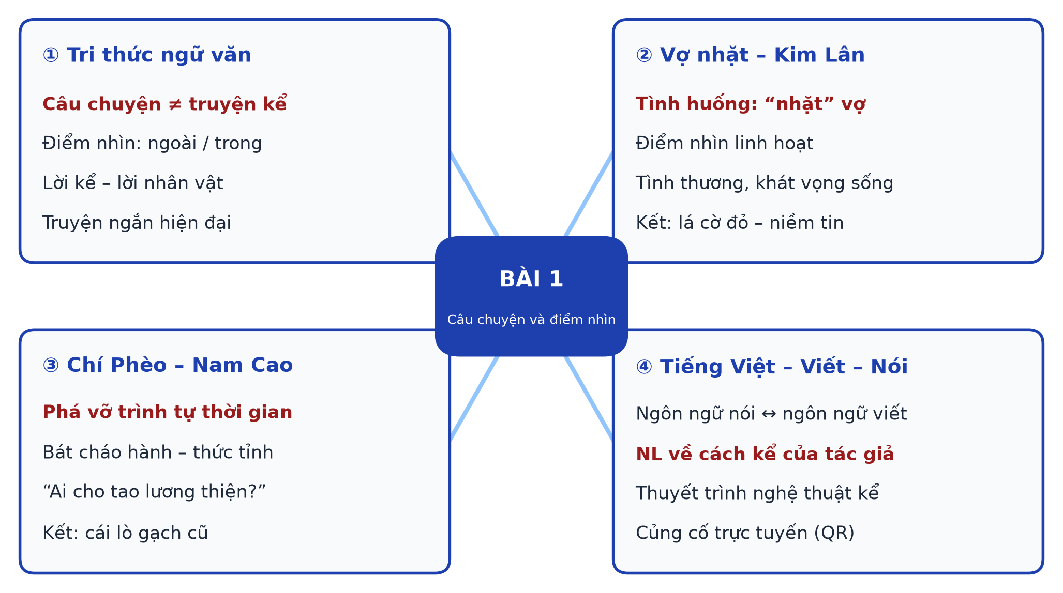
SƠ ĐỒ TƯ DUY
CỦNG CỐ
Ngữ văn 11 · Bài 1: Câu Chuyện Và Điểm Nhìn Trong Truyện Kể 43

Slide 44
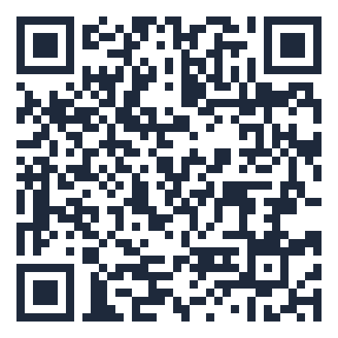
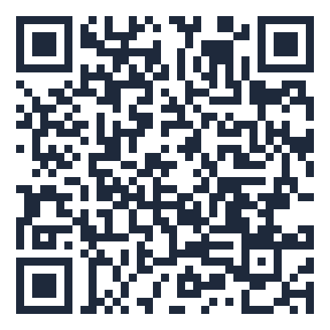
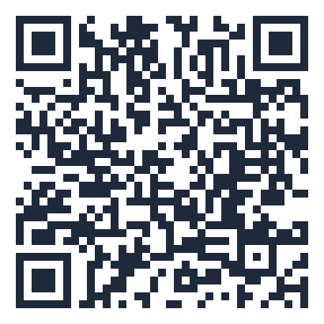
BÀI TẬP CỦA BẠN
CỦNG CỐ
Củng cố – Vợ nhặt
trangtu66.github.io/Taode_thi_online/van_cc_bai1_k11.html
Củng cố – Chí Phèo
trangtu66.github.io/Taode_thi_online/van_cc_chipheo_k11.html
Ôn luyện – Ngôn ngữ nói và ngôn ngữ viết
trangtu66.github.io/Taode_thi_online/van_tv_noiviet_k11.html
Ngữ văn 11 · Bài 1: Câu Chuyện Và Điểm Nhìn Trong Truyện Kể 44

